Slide 1
良性分歧
主讲老师
曾文龙
课程日期
2025.7.9
执业编号
A1120620070001
中国·广州

Slide 2
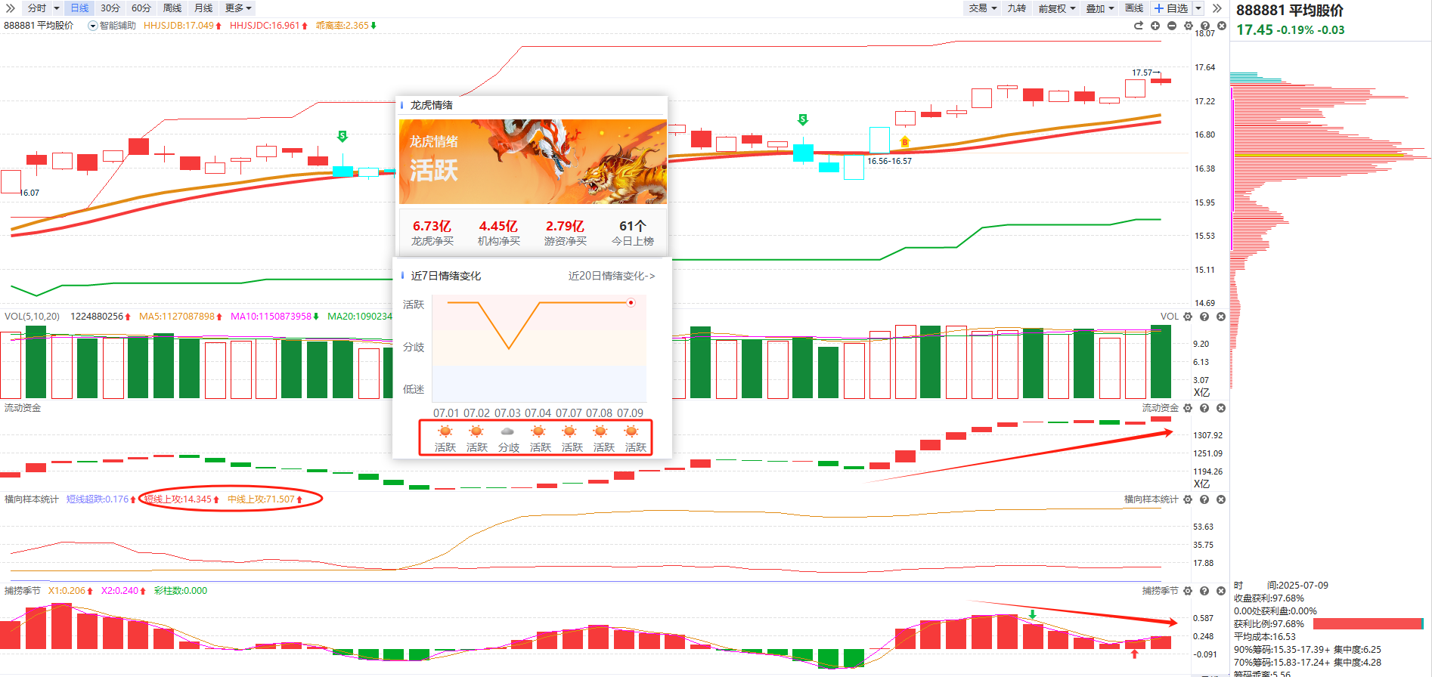
大盘分析
趋势：B点+初步辅助线上+熊线走平
资金：流动资金翻红（1.5万亿） 龙虎情绪维持活跃
横向样本统计：短线上攻向下，中线上攻趋势向上
策略：短线调整的压力在增大，3510是多空地盘争夺位。

Slide 3
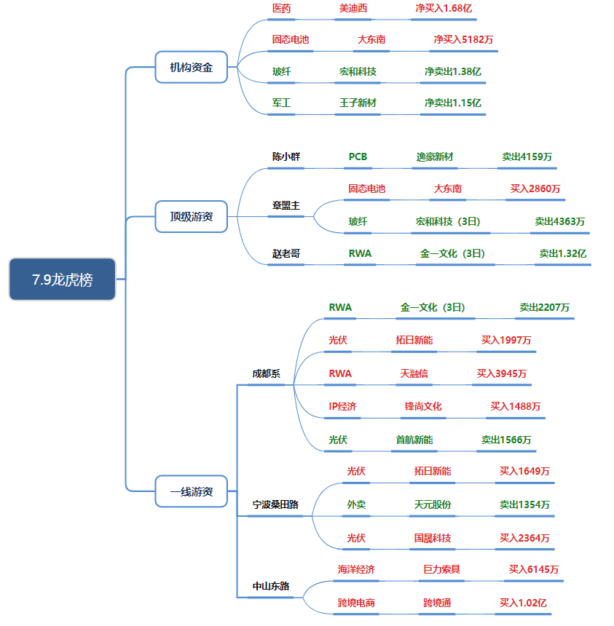
板块龙虎
光伏：成都系、宁波桑田路均有买入（拓日新能 、国晟科技 ），虽有首航新能卖出，但整体呈现资金 接力式布局，板块关注度持续，资金博弈赛道修复。
RWA：赵老哥大额减持（金一文化 ），但成都系反向买入天融信 ，分歧明显 —— 反映 RWA 作为题材炒作，短期有获利盘出逃，板块进入分化阶段，需观察新标的能否接力。
固态电池 / 海洋经济 / 跨境电商：章盟主买大东东南 （固态电池 ）、中山东路买巨力索具 （海洋经济 ）、跨境通 （跨境电商 ），资金尝试挖掘政策 / 事件驱动的低位方向，博弈题材发酵。
总结来说，当前市场游资围绕 光伏、RWA（题材分化）博弈，情绪轮动特征明显。

Slide 4
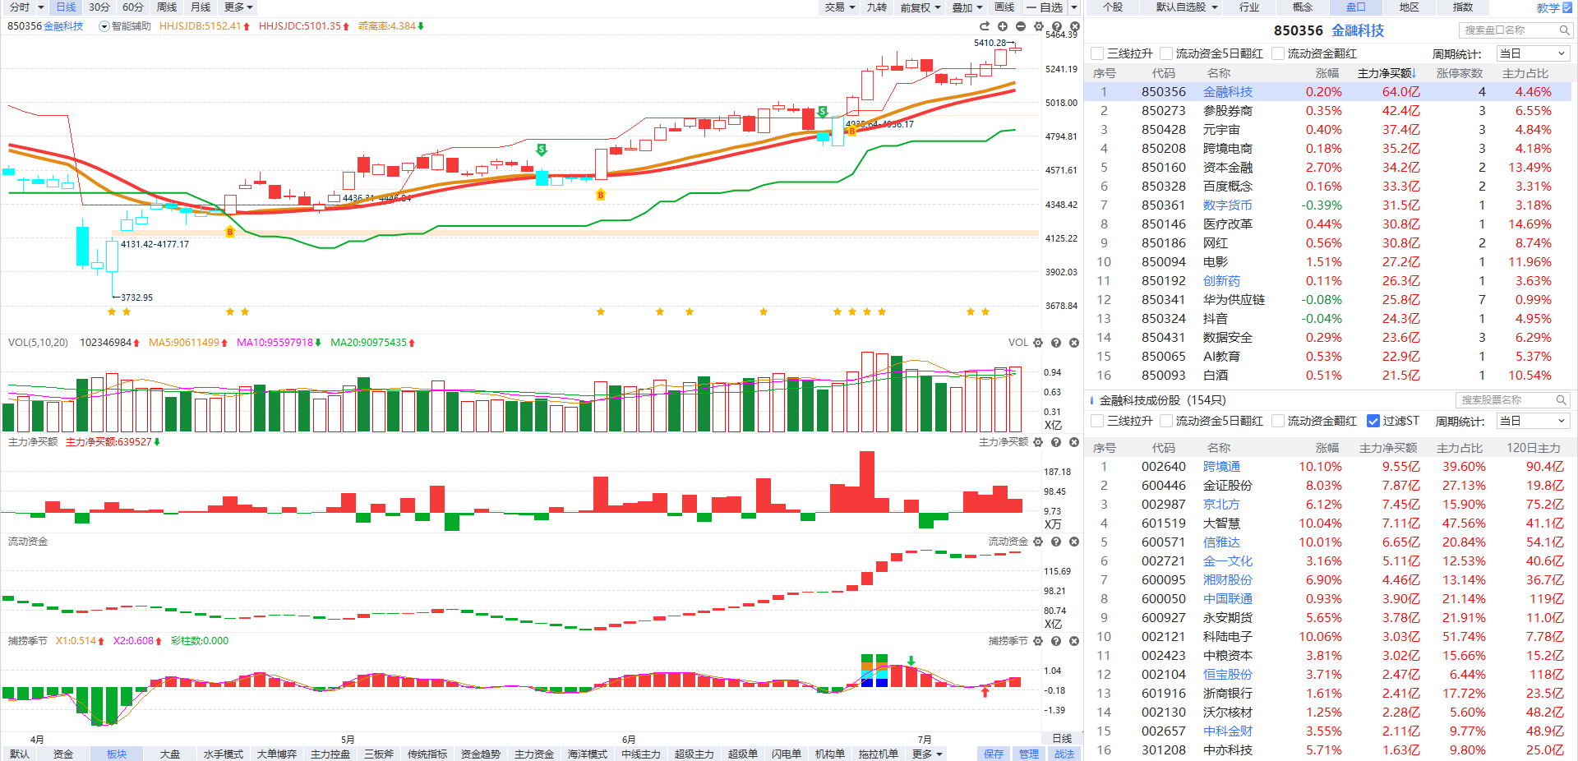
板块分析
今日市场方向：
进攻板块：稳定币/RWA（金时科技3连板、信雅达涨停，标杆恒宝股份）、多元金融（大智慧，南华期货）
防御板块：银行、医药
光伏（华光环能5连板，拓日新能、亿晶光电2板）和pcb（金安国纪5连板，铜冠铜箔20CM涨停，标杆胜宏科技），昨天高潮，今天顺势分歧，但是板块人气股不弱。

Slide 5
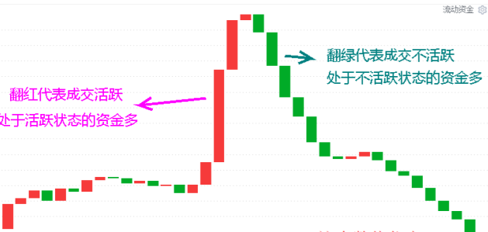
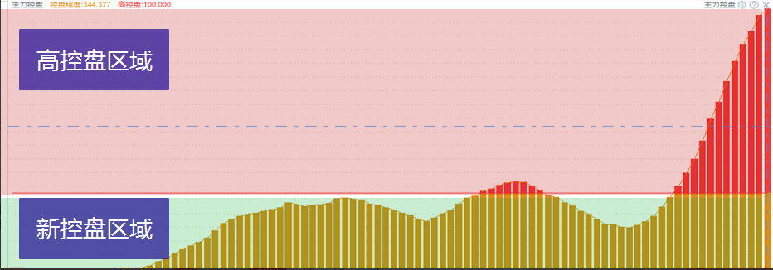
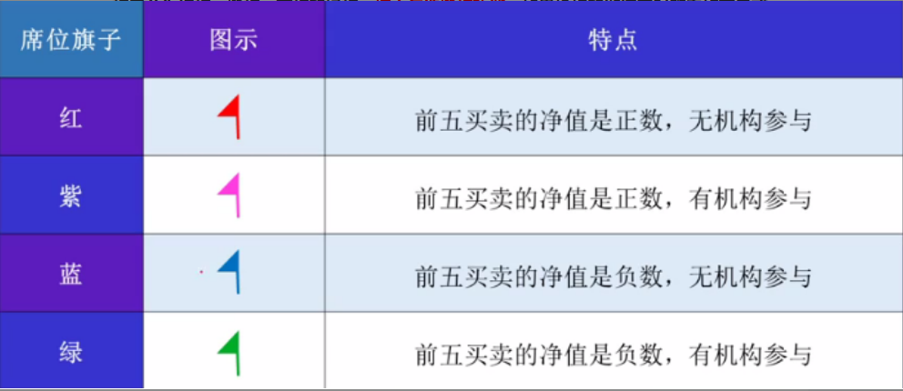
L2-主力资金
流动资金：持续翻红，交易活跃
主力动向紫色：主力强势进场主导拉升
主力控盘：主力资金筹码的锁仓意愿
紫旗：净买额为正，机构游资合力拉升

Slide 6
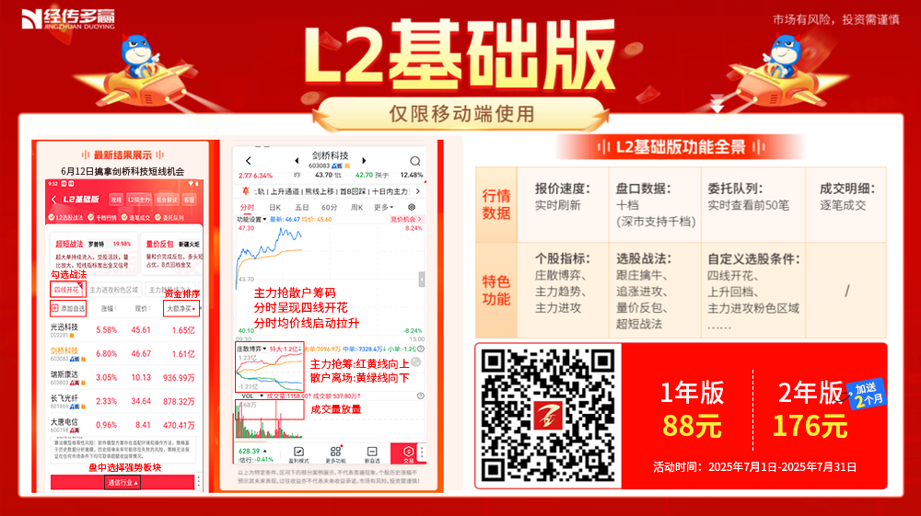
L2基础版福利钜惠

Slide 7
让投资遇见美好
我司所有工作人员均不允许推荐股票、不允许承诺收益、不允许代客理财、不允许合作分成、不允许私下收款，如您发现有任何违规行为，请立即拨打400-9088-988向我们举报！
风险提示：所有信息及观点均来源于公开信息及经传软件信号显示，仅供参考，不构成最终投资依据，软件作为辅助参考工具，无法承诺收益，投资者应正视市场风险，自主作出投资决策并自行承担投资风险。投资有风险，入市须谨慎！

